Slide 1


17 de mayo de 2024
Ministerio del Trabajo y Previsión Social
División de Políticas de Empleo
Dpto. Intermediación y Prospección Laboral

Slide 2
ENADEL 2024

Slide 3



Encuesta Nacional de Demanda Laboral
Encuesta Nacional de Demanda Laboral (ENADEL) 2024
Encuesta probabilística aplicada a empresas, para el 2024 se planea encuestar aproximadamente 6.500 empresas.
Su objetivo es medir la demanda de trabajo insatisfecha a nivel de ocupaciones, detectando requisitos y problemas de contratación y el impacto que están teniendo la incorporación de nuevas tecnologías sobre los trabajadores.
La población objetivo de la ENADEL 2024 la conforman las empresas vigentes al año 2023, es decir, que cuentan con iniciación de actividades en el Servicio de Impuestos Internos (SII), y desarrollan alguna actividad según la preselección y que declararon en promedio mensual, 10 o más trabajadores, incluyendo honorarios.

Slide 4
Encuesta Nacional de Demanda Laboral
 | ENADEL 2022 | ENADEL 2023 | ENADEL 2024
ESTRUCTURA | 1. Caracterizar dotación e identificar los puestos de trabajo con dificultades de contratación. 2. Caracterizar necesidades de capacitación 3.Caracterizar uso y conocimiento oferta pública | Caracterizar dotación de las empresas. Identificar y caracterizar los cargos contratados. Caracterizar uso y conocimiento oferta pública | Demanda de trabajo y difícil cobertura: Caracterizar dotación de las empresas, Detectar e identificar los nuevos puestos de trabajo y demanda de trabajo insatisfecha. Demanda de habilidades y capacitación: Detectar brechas de competencias y habilidades, e identificar prioridades de capacitación. Efectos de fenómenos disruptivos en la demanda laboral: Reconocer impacto de los fenómenos en la demanda laboral.
SECTORES | Comercio y Turismo | 12 sectores | 15 sectores

Slide 5
Encuesta Nacional de Demanda Laboral
La ENADEL 2024 estará organizada sobre la base de tres grandes temas:
Demanda de trabajo y difícil cobertura:
Identificación y caracterización de la de dotación de las empresas.
Puestos de trabajo que se necesitan cubrir.
Cuantos de estos puestos de trabajo han encontrado dificultades en la contratación.
Demanda de habilidades y capacitación:
Reconocer las cualificaciones y habilidades que las empresas y/o empleadores están demandando para la contratación.
Identificar la brecha de cualificaciones entre la demanda y oferta laboral.
Identificar la necesidad de capacitación de las personas a contratar y de su dotación actual.
Efectos de fenómenos disruptivos en la demanda laboral:
Reconocer el impacto que está teniendo en la demanda laboral fenómenos como el cambio tecnológico y la transición socio ecológica y demográfica.
Identificar que nuevas tecnologías se están implementando en los diferentes sectores que puedan interferir en la proyección del mercado laboral.

Slide 6
Encuesta Nacional de Demanda Laboral
Indicadores:
Caracterización:
Dotación, Tipo de organización, Sector económico.
Demanda de trabajo:
Vacantes abiertas, Vacantes difíciles de llenar, Perfiles ocupacionales de difícil cobertura.
Inversión proyectada y demanda de trabajo (a diferentes plazos).
Demanda de Habilidades:
Habilidades demandadas en las ocupaciones de difícil cobertura, Capacitación requerida y otorgada.
Efectos de fenómenos disruptivos en la demanda laboral:
Nuevos perfiles ocupacionales demandados, y perfiles ocupacionales menos demandados (y desvinculados) por estos fenómenos.

Slide 7
Encuesta Nacional de Demanda Laboral
Referencias Nacionales e internacionales:
Nacional
Estrategia Nacional de Prospección Laboral: marco conceptual y lineamientos a lo que debe buscar la encuesta, los principios que debe seguir y que información debe entregar a diferentes actores de política pública (SENCE, ChileValora, MINEDUC, CPM, entre otros).
Revisión de encuestas nacionales: Encuesta Laboral(ENCLA) e IR-ICMO, buscando como se potencian/colaboran y no se repite la información capturada.
Aprendizajes conceptuales y de trabajo de campo de las versiones anteriores de esta misma encuesta, junto a la priorización e incorporación de temáticas que no han estado cubiertas anteriormente.

Slide 8
Encuesta Nacional de Demanda Laboral
Internacional:
“Employers Skill Survey” del Reino Unido.
Objetivo: busca proporcionar información detallada sobre las necesidades de habilidades, la utilización y el desarrollo de habilidades por parte de los empleadores en el Reino Unido.
Principales indicadores relacionados: Dificultad de reclutamiento, déficit de habilidades, déficit de habilidades entre las personas empleadas actuales, nivel de formación, e inversión de los empleadores en formación.
Job Openings and Labor Turnover Report (JOLTS) de EEUU
Objetivo: Proporciona información sobre la dinámica del mercado laboral estadounidense a través de datos sobre ofertas de empleo, contrataciones y salidas.
Principales indicadores: Ofertas de empleo por sector e industria, tasa de contrataciones, tasa de despidos y renuncias.
JVS Job Vacancies de Australia
Objetivos: Mide el número de vacantes de empleo en Australia, proporcionando indicadores de demanda de trabajo.
Principales indicadores: Número total de vacantes de empleo, cambios en el número de vacantes a lo largo del tiempo, y análisis por sector e industria.

Slide 9
Encuesta Nacional de Demanda Laboral
Marco muestral:
La población objetivo del estudio está definida como aquellas empresas de 10 trabajadores o más de las correspondientes ramas de actividad económicas seleccionadas y agrupadas.
Para construir el marco muestral a partir de la nómina del SII la variable “número de trabajadores” posee gran cantidad de información faltante.
Se imputa la cantidad de trabajadores para las empresas que no tienen información.
 | N | %
Sin trabajadores | 28 | 0
1- 9 | 763,489 | 87.9
10-49 | 79,552 | 9.2
50-199 | 18,218 | 2.1
200+ | 7,221 | 0.8
Total | 868,508 | 100
De esta forma, excluyendo las empresas con menos de 10 trabajadores y las ramas B, O, P, Q, T y U → el marco muestral de la ENADEL 2024 está formado por 92.190 empresas

Slide 10
Encuesta Nacional de Demanda Laboral
Marco muestral:
Rama de Actividad Económica |  | N | %
A | Agricultura, ganadería, silvicultura y pesca | 9,481 | 10.3
C | Industrias manufactureras | 10,823 | 11.7
D-E | D: Suministro de electricidad, gas, vapor y aire acondicionado E: Suministro de agua; evacuación de aguas residuales, gestión de desechos y descontaminación | 1,342 | 1.5
F | Construcción | 16,091 | 17.5
G | Comercio | 17,508 | 19.0
H | Transporte y almacenamiento | 6,867 | 7.5
I | Actividades de alojamiento y de servicio de comidas | 6,639 | 7.2
J | Información y comunicaciones | 2,927 | 3.2
K | Actividades financieras y de seguros | 1,648 | 1.8
L | Actividades inmobiliarias | 1,277 | 1.4
M-N | M:Actividades profesionales, científicas y técnicas N:Actividades de servicios administrativos y de apoyo | 13,656 | 14.8
R-S | R:Actividades artísticas, de entretenimiento y recreativas S:Otras actividades de servicios | 3,931 | 4.3
Total |  | 92,190 | 100
El marco muestral de la ENADEL 2024 está formado por 92.190 empresas
Se excluyen las ramas B, O, P, Q, T y U :
B: Explotación de minas y canteras
O: Administración pública y defensa
P: Enseñanza
Q: Actividades de atención de la salud.
T: hogares como empleadores
U: Actividades de organizaciones y órganos extraterritoriales

Slide 11
Encuesta Nacional de Demanda Laboral
Estrategia muestral:
El diseño muestral de la ENADEL 2024 es probabilístico y estratificado, donde los estratos se encuentran definidos por las regiones (16) y las agrupaciones de ramas de actividad económica, conformando así 191 estratos (celdas).
Se determinó que con un 13% de error muestral máximo para cada celda, se lograba un nivel aproximado de 6.500 encuestas totales, y con la distribución regional máxima permitida. Utilizando un 95% de confianza, se determinan los siguientes errores muestrales para cada celda, para cada región y para cada rama:
La muestra nominal (con sobremuestreo) de la ENADEL 2024 será de 17.231 empresas para lograr entrevistar a 6.490 (muestra objetivo).
La muestra nominal y objetivo contará con grandes empresas de inclusión forzosa.
Notes:
Al multiplicar las 16 regiones por las 12 ramas se generan 192 celdas, sin embargo, en el marco muestral no existen empresas del sector de Actividades financieras y seguros en la región de Arica y Parinacota, quedando así 191 estratos con al menos 1 empresa de la población objetivo del estudio.

Slide 12











Encuesta Nacional de Demanda Laboral
EJECUTORES:

Slide 13
Encuesta Nacional de Demanda Laboral
Instrumento:
Hoja de ruta
Módulo 0: Identificación
Módulo A: Características de la empresa
Módulo B: Demanda Laboral
Módulo C: Contrataciones
Módulo D: Difícil Cobertura
Módulo F: Transiciones
Módulo G: Cierre
Notes:
Al multiplicar las 16 regiones por las 12 ramas se generan 192 celdas, sin embargo, en el marco muestral no existen empresas del sector de Actividades financieras y seguros en la región de Arica y Parinacota, quedando así 191 estratos con al menos 1 empresa de la población objetivo del estudio.

Slide 14
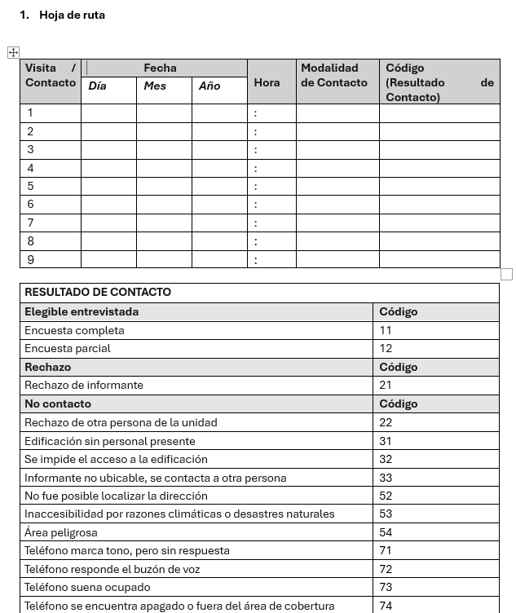
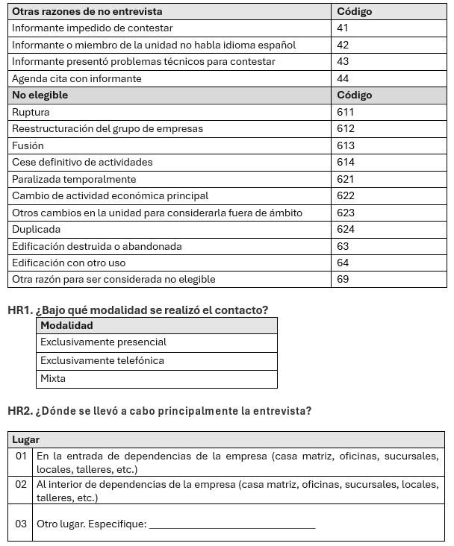
Encuesta Nacional de Demanda Laboral

Slide 15
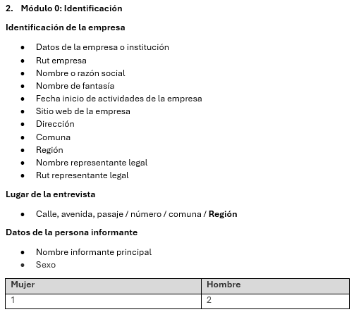
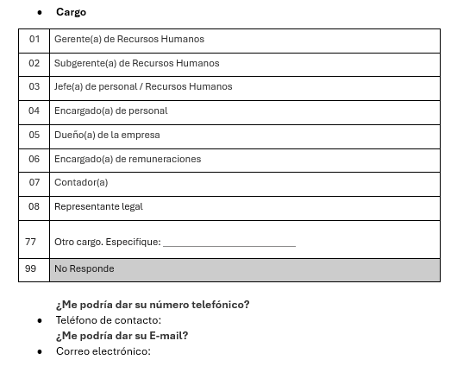
Encuesta Nacional de Demanda Laboral

Slide 16
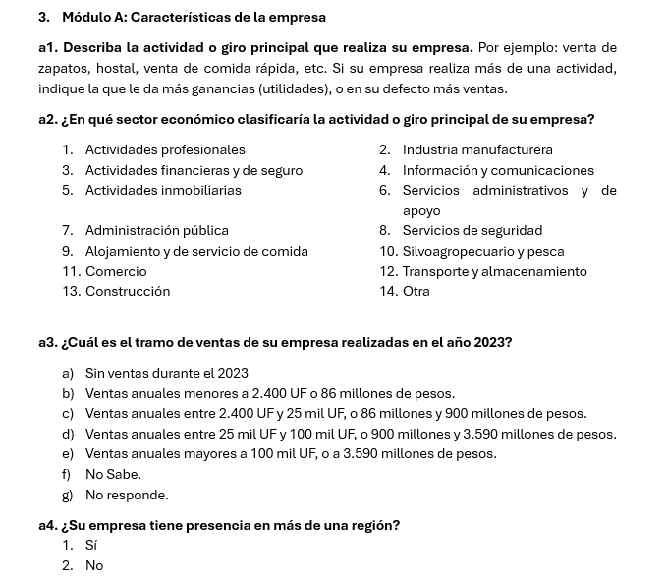
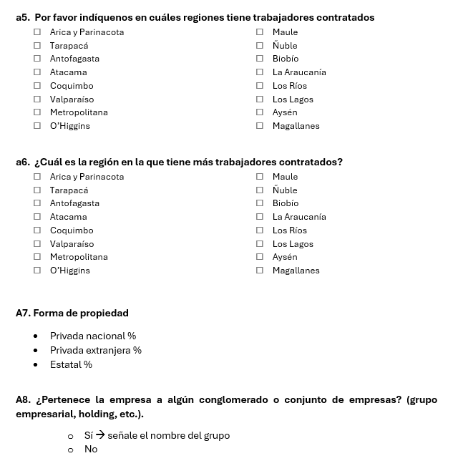
Encuesta Nacional de Demanda Laboral

Slide 17
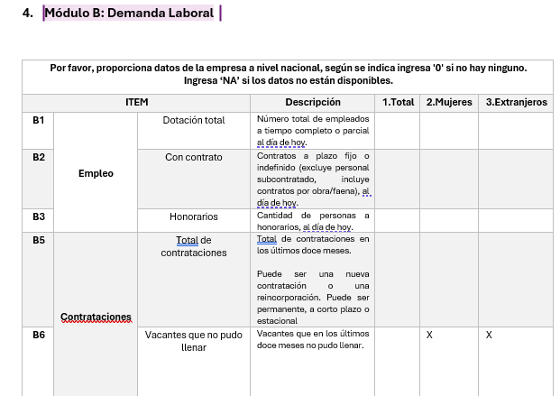
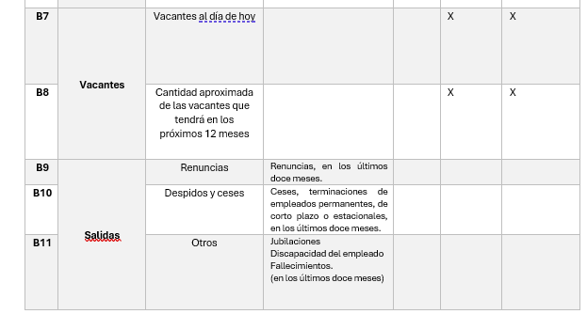
Encuesta Nacional de Demanda Laboral

Slide 18
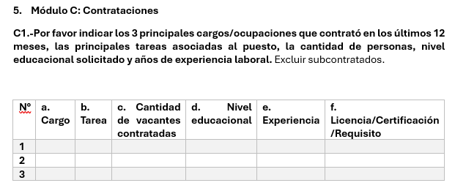
Encuesta Nacional de Demanda Laboral
Licencias/Certificaciones/Requisitos legales:
Sí → ¿Cuál?
Certificados de Antecedentes
Certificado de Experiencia Laboral
Certificado de Estudios
Licencia de conducir Clase A
Licencia de conducir Clase B
Licencia de conducir Clase C
Licencia de conducir Clase D
Licencia de conducir Clase E
Certificados de acreditación de cursos o capacitaciones relacionadas al rubro y ocupación
Certificados de Salud y/o Afiliación
Hoja de vida del conductor
Otra
No
No sabe
Cargo y Tarea pregunta texto abierto.
Cantidad de vacantes contratadas: números
Niveles educacionales.
Nada
Educación básica
Educación media Científico humanista
Educación media Técnico profesional
Técnico superior
Profesional
Profesional con Magíster
Profesional con doctorado
Experiencia: Marque “0” si no se solicitó experiencia, 99 si no sabe.

Slide 19
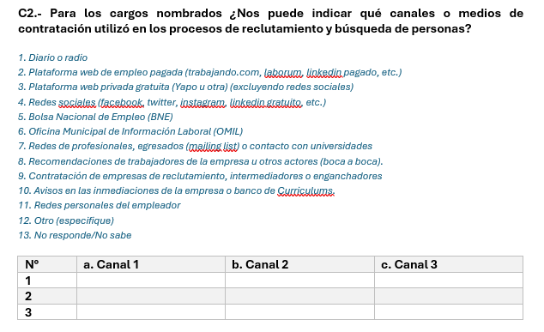
Encuesta Nacional de Demanda Laboral

Slide 20
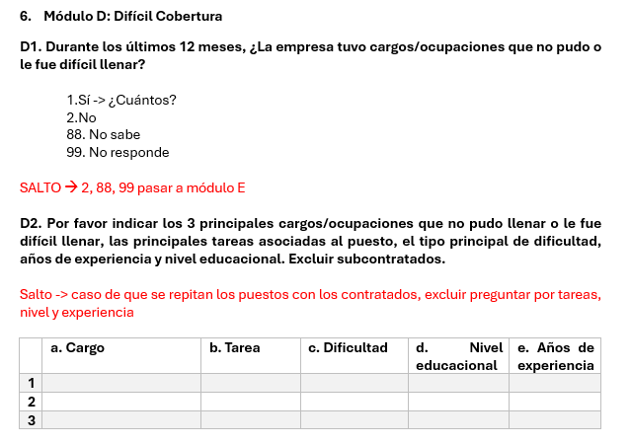
Encuesta Nacional de Demanda Laboral
Dificultad:
0. No tuvo dificultades
1. Candidatos sin competencias o habilidades técnicas requeridas
2. Candidatos sin habilidades blandas o socioemocionales requeridas (personalidad, actitud, compromiso, entre otros)
3. Candidatos sin nivel educacional requerido
4. Candidatos sin licencias, certificaciones o requisitos legales
5. Candidatos sin la experiencia laboral mínima requerida
6. Remuneración ofrecida no aceptada
7. Condiciones laborales (ubicación, horario y/o jornada) no aceptadas
8. Falta de postulantes
9. Otra dificultad → ¿Cuál?

Slide 21
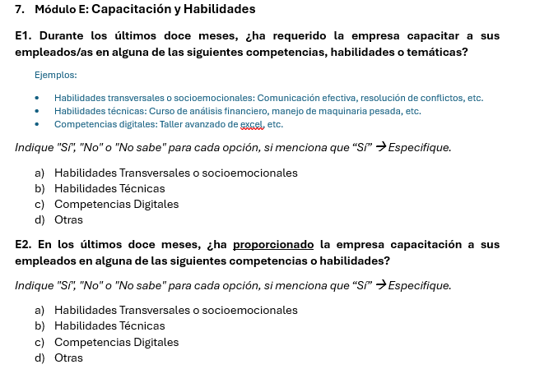
Encuesta Nacional de Demanda Laboral

Slide 22
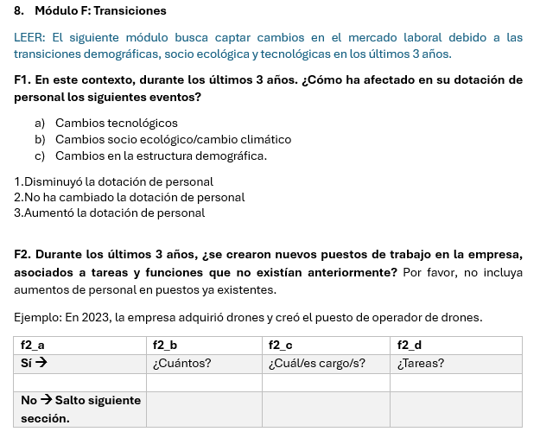
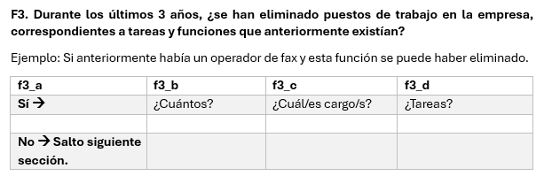
Encuesta Nacional de Demanda Laboral

Slide 23
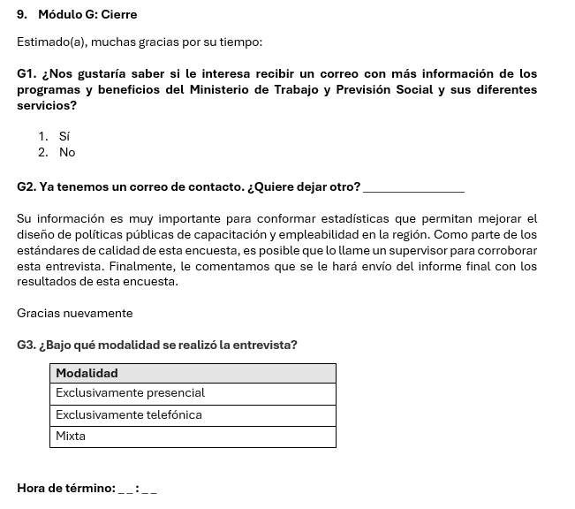
Encuesta Nacional de Demanda Laboral

Slide 24
Encuesta Nacional de Demanda Laboral
Cronograma de Trabajo:
Cuestionario:
Revisiones → hasta el 27 de Mayo
Versión Final → 31 de Mayo
Reunión coordinación → 22 de Mayo con regiones
Material de Capacitación y Manual de Trabajo de campo→ 7 de Junio
Muestra y cuestionario SUSO→ 7 de Junio
Capacitación → del 7 al 14 de Junio
Levantamiento → desde el 14 de Junio
Validación, codificación y procesamiento → Octubre/Noviembre
Primeros resultados → Diciembre

Slide 25


Departamento de Intermediación y Prospección Laboral
División de Políticas de Empleo
https://www.subtrab.gob.cl/division-politicas-de-empleo/prospeccion-laboral/
Notes:
1

